Slide 1
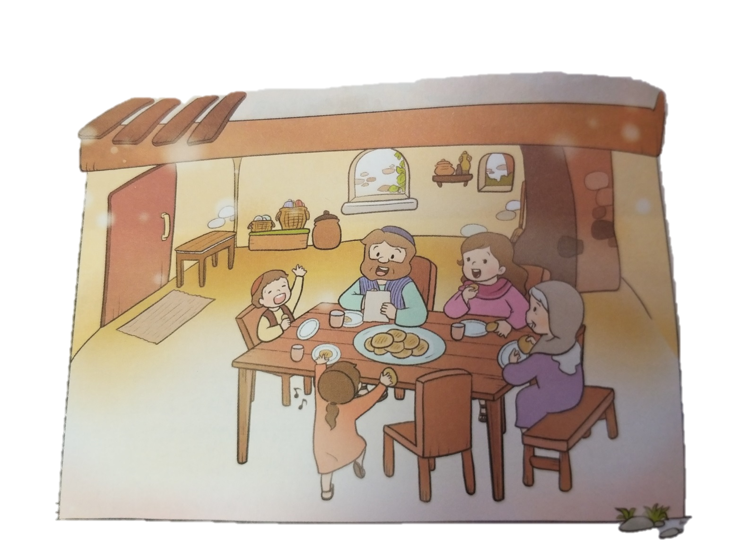
あゆんできた 30ねんの はじまり プリムのまつり
エステル 9:26

Slide 2
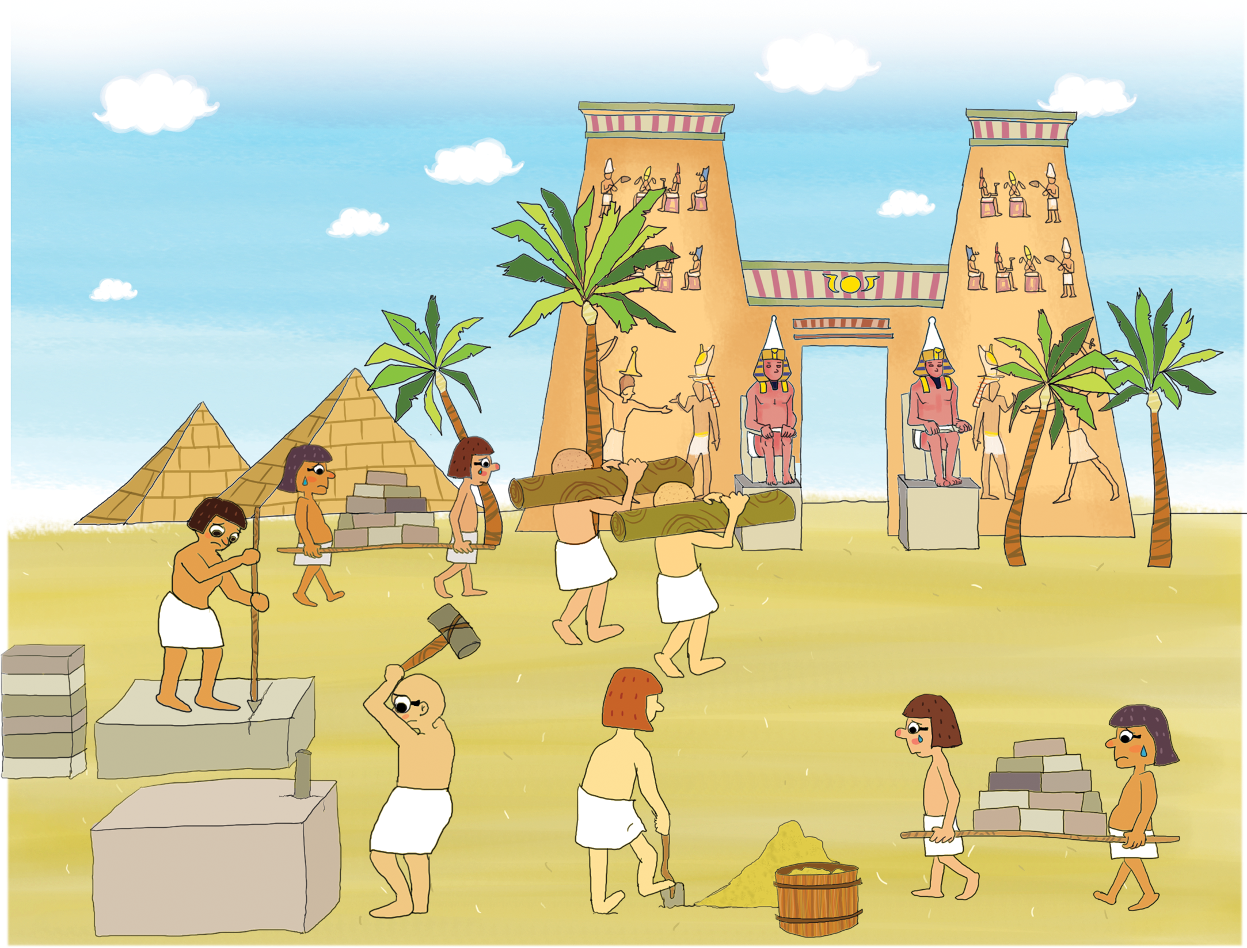
99.9%の
ふくいんの
ない
イスラエル

Slide 3
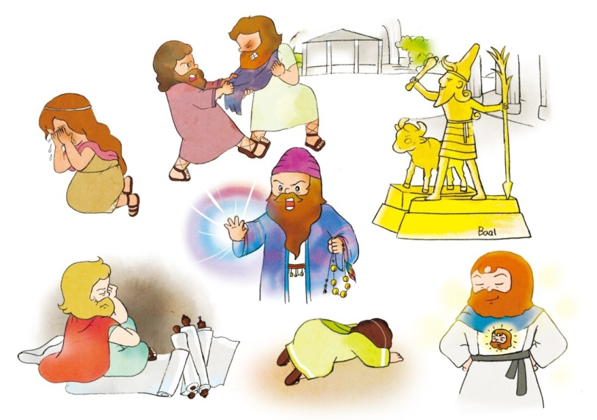
ぐうぞう せぞく
しょうぎょうか
Notes:
이미지출처 : https://news.naver.com/main/read.nhn?oid=055&aid=0000851539

Slide 4
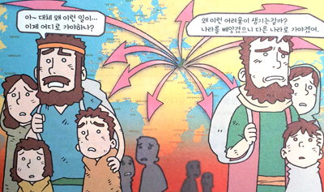
バビロン しんりゃく

Slide 5
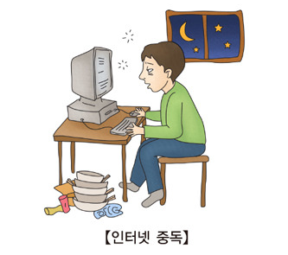
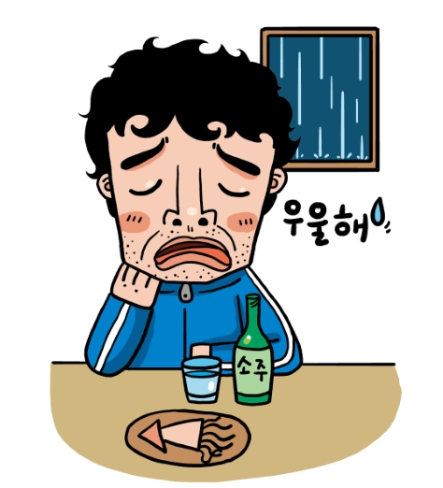
ほりょ
うつ
ネット いそんしょう
Notes:
이미지 출처 : https://100.daum.net/encyclopedia/view/35XXXH003131
이미지 출처 : https://www.hidoc.co.kr/healthstory/news/C0000117681

Slide 6
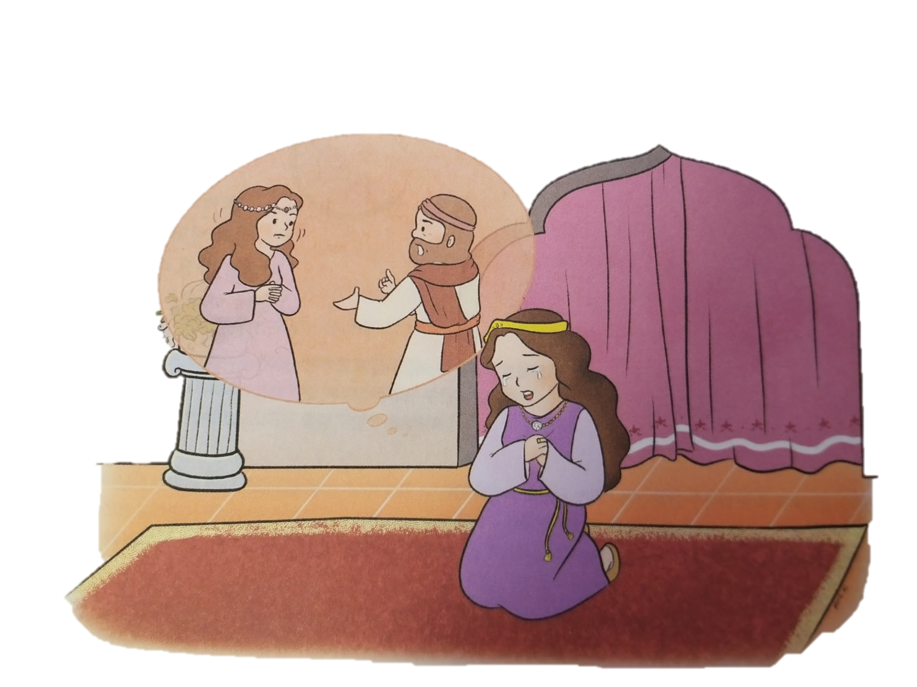
0.1%の ふくいんを もった
レムナント

Slide 7
1. アハシュエロスおうの ちょくれい
ハマンに ひれふすように
めいれい
ユダヤじん しょけい
めいれい
ハマン しょけい めいれい

Slide 8
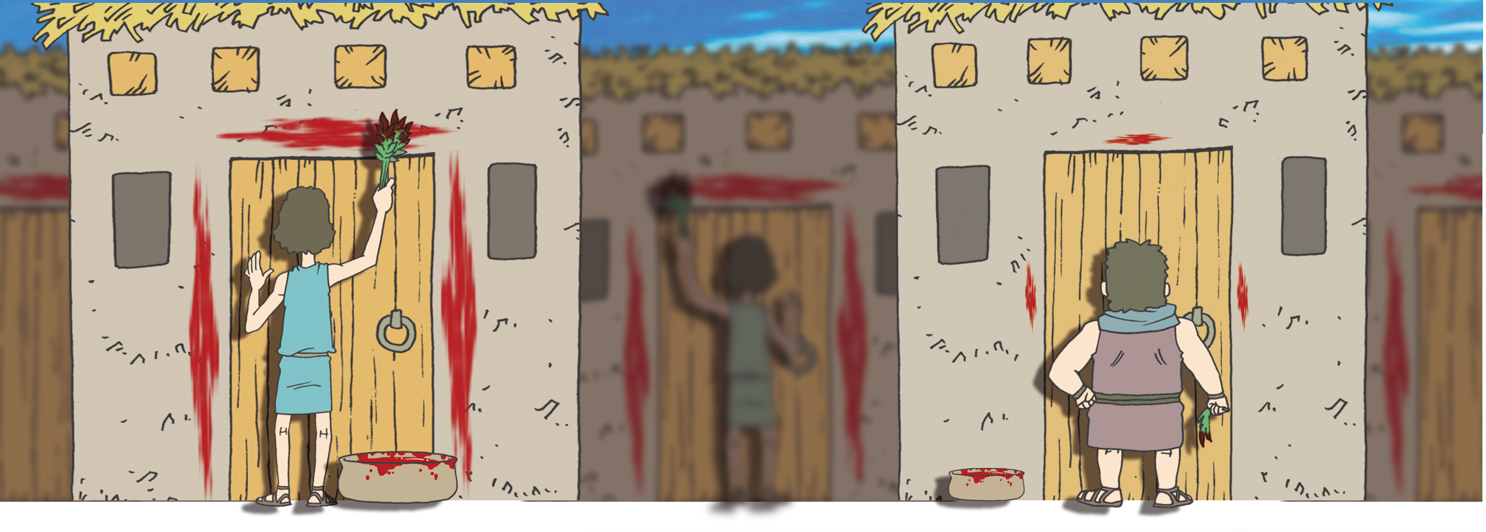
2. かみさまの すくい
パロおう じだい
Notes:
이미지출처 : https://blog.naver.com/samhoung/222055780843

Slide 9
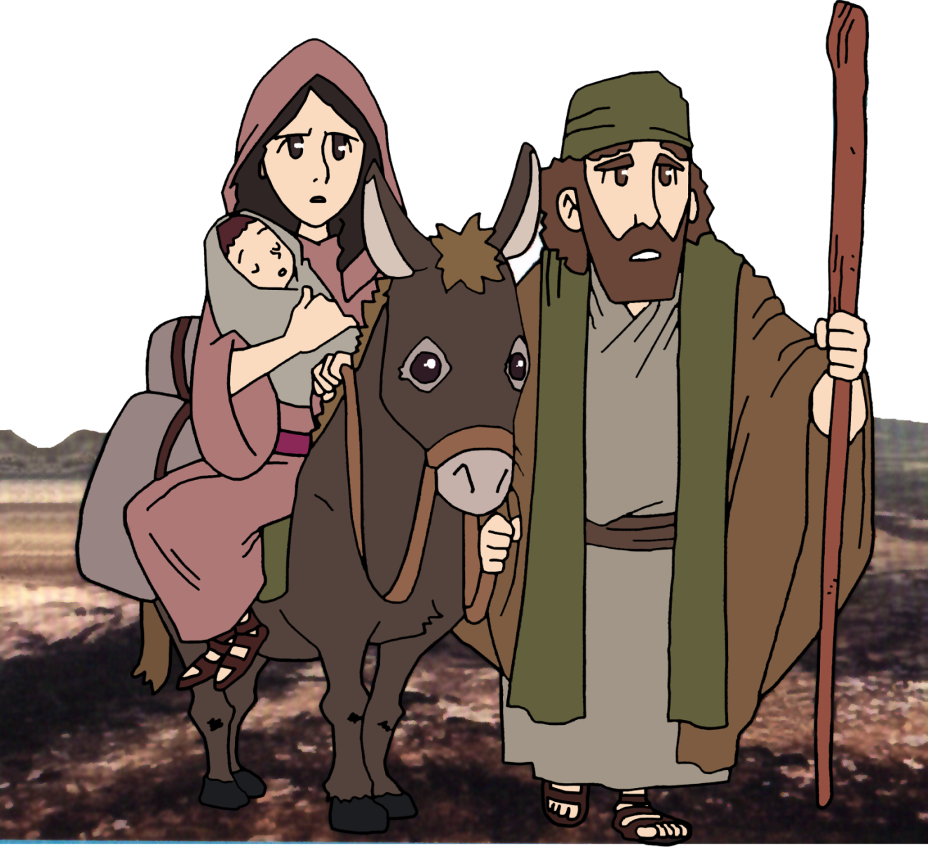
2. かみさまの すくい
ヘロデおう じだい
Notes:
이미지출처 : https://blog.naver.com/samhoung/222055780843

Slide 10
2. かみさまの すくい
ハマン じだい
Notes:
이미지출처 : https://blog.naver.com/samhoung/222055780843

Slide 11
3. れきしの ほんに きろく
モルデカイの きろく
アダルのつきの １４にちと １５にち
ハマン しょけい
おうの ちょくれい

Slide 12
フォーラム
を
し
て
こく いん し よう
みことばの なかで いちばん こころに のこった
ことを フォーラムしよう
あゆんできた ３０ねんの はじまり
－ プリムのまつりに ついて フォーラムしよう
こんしゅう じっせん することを フォーラムしよう

